Slide 1






TEMA DA AULA
Posso Instalar Isso

Slide 2

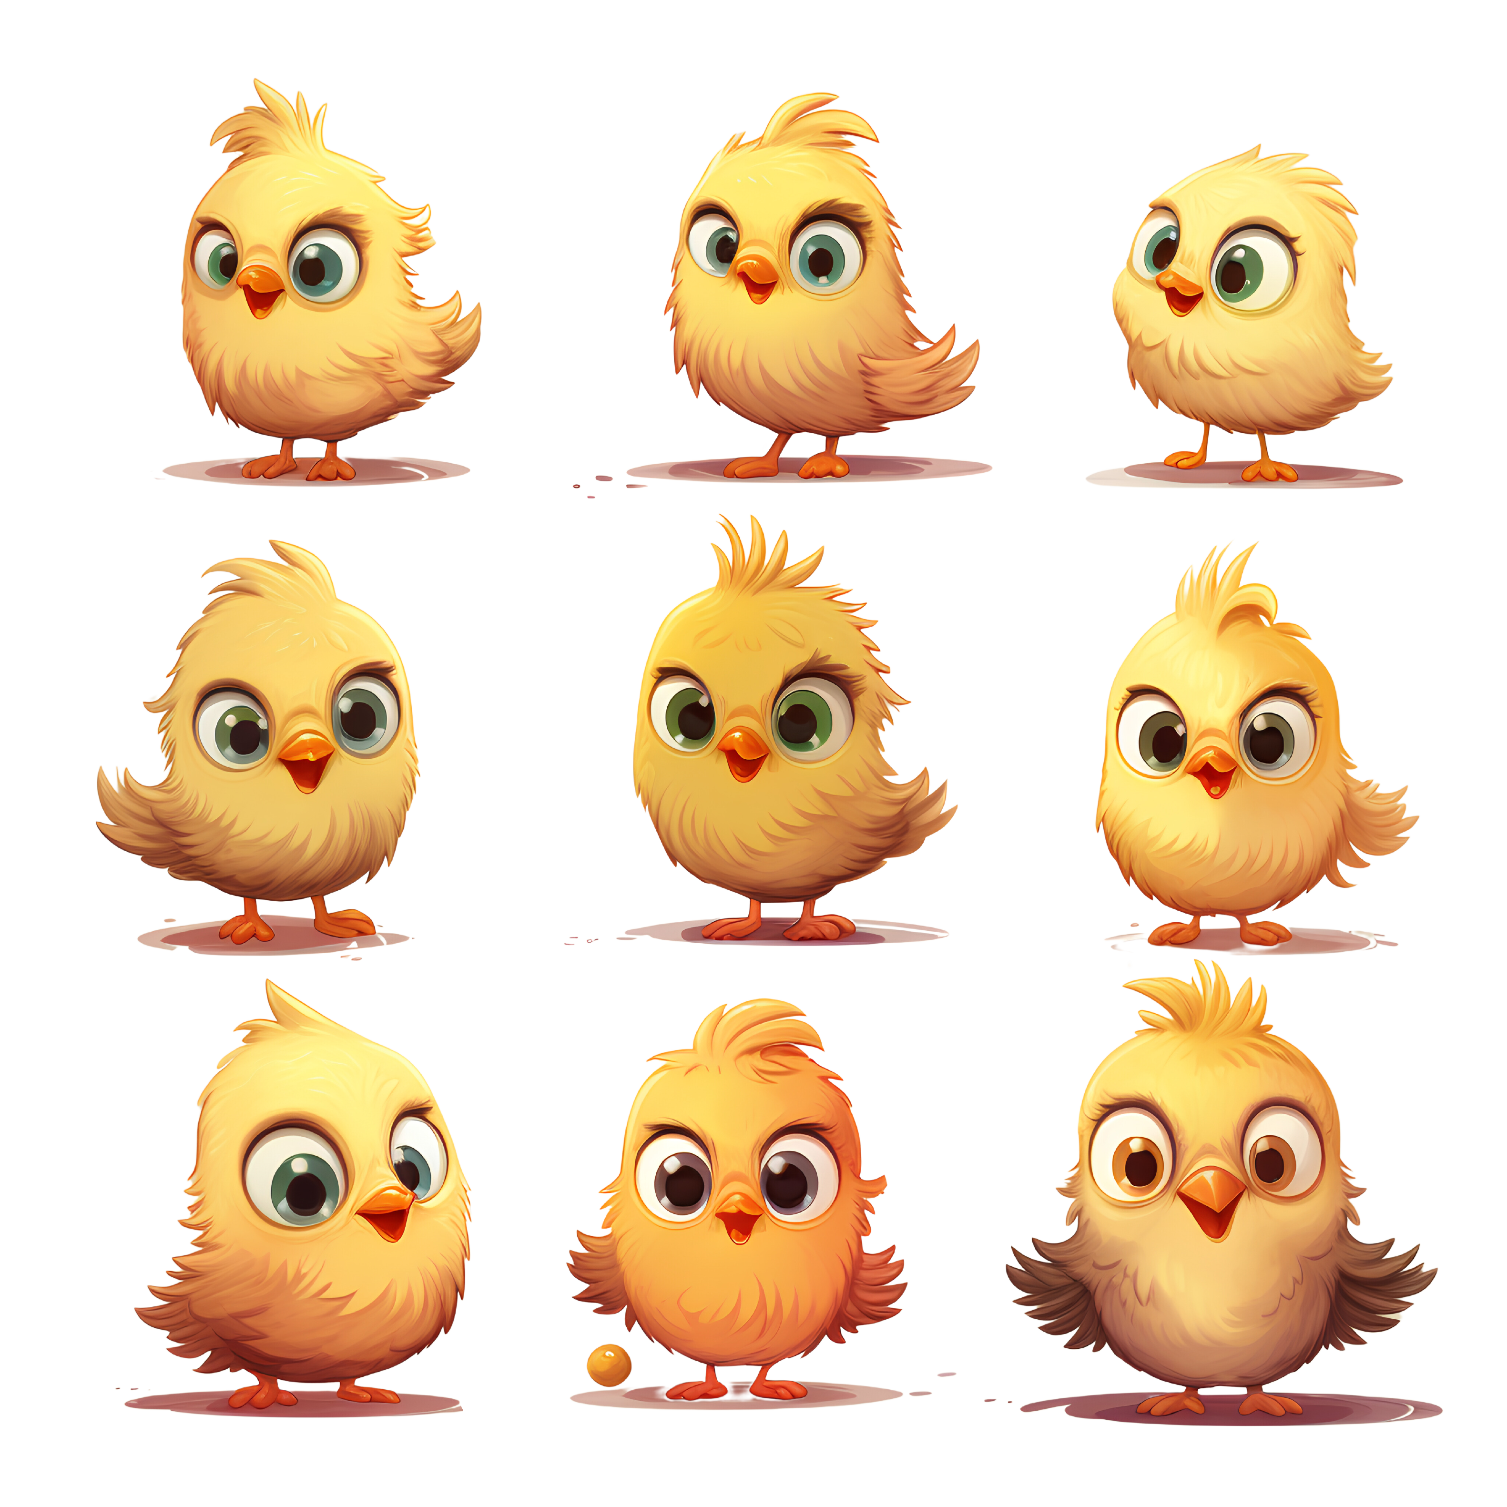


CONTEXTO
Certa manhã ensolarada, o Amarelinho acordou todo animado, com um brilho nos olhos e muita energia.
Ele mal podia esperar para descer as escadas e começar a brincar no seu tablet!

Slide 3

CONTEXTO
Amarelinho deu um bom dia cheio de alegria para a Mamãe e o Papai Amarelinho e perguntou com entusiasmo:
— Posso brincar no tablet agora?
— Claro que pode, meu querido! — respondeu o Papai Amarelinho com um sorriso.
Num piscar de olhos, Amarelinho disparou para a sala, mal conseguindo conter a animação, pronto para pegar o tablet e começar a diversão!

Slide 4






















CONTEXTO
Amarelinho deslizou o dedinho pelas telas do tablet, olhando os aplicativos e jogos, até soltar um suspiro:
— Ah, já brinquei com esses um montão de vezes! Quero descobrir algo novo e super divertido!

Slide 5







DESAFIO
Exploradores das Estrelas
Instalar
1
1mil
13
1.234 Avaliações
Downloads
Idade Mínima
Violência
Chamada de Vídeo
Compras no Jogo
Avaliações
JoãoJoaninho123
O jogo diz que é grátis, mas na verdade tem que comprar um monte de coisas. Não gostei!

Slide 6

DESAFIO
O que pode dar errado?

Slide 7
MÃO NA MASSA
Vamos Desenhar!

Slide 8


SÍNTESE
O que Aprendemos?
Jogos e Aplicativos em Tablets/Celulares podem conter coisas perigosas como: gravar nossa imagem, compras escondidas, temas violentos e muitos outros. Por isso, é importante sempre pensar antes de instalar algo novo!
Sempre pedimos ajuda e autorização para os nossos pais quando vamos procurar um novo jogo/app. Eles podem nos ajudar a encontrar algo seguro e divertido!

Slide 9
Até a Próxima!

